Slide 1
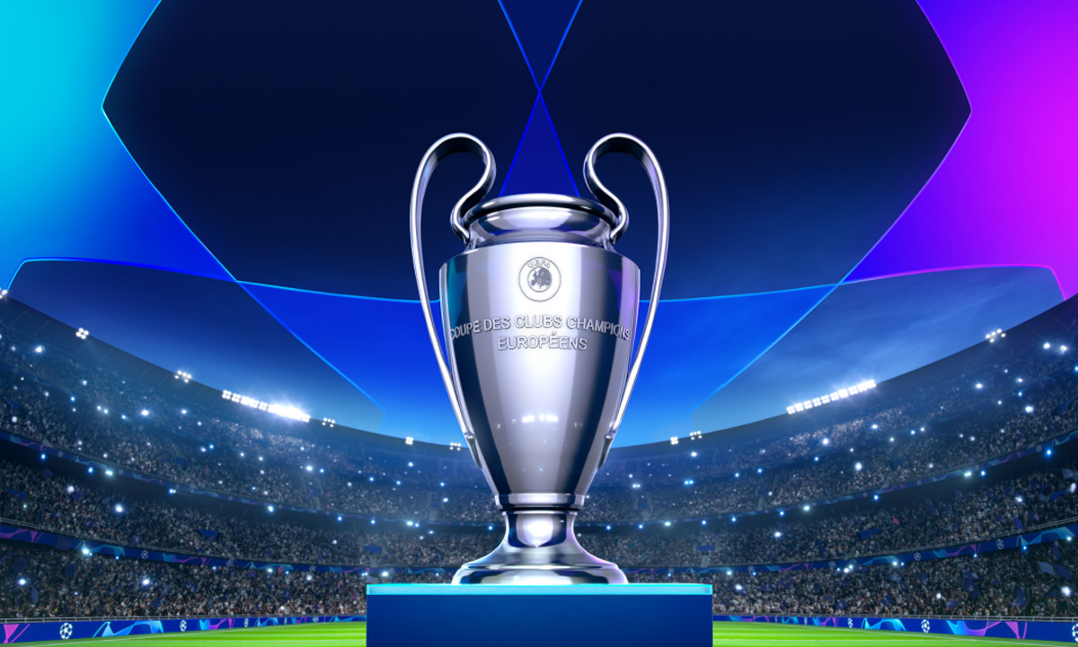
El museo del éxito
Rey Julian
Gomez Facundo
Barreneche Maximiliano

Slide 2
Contenido
Creación de objetos.
Importación de los objetos.
Implementación de cámaras libre y esférica.
Interacción con las cámaras.
Interacción con los objetos.

Slide 3
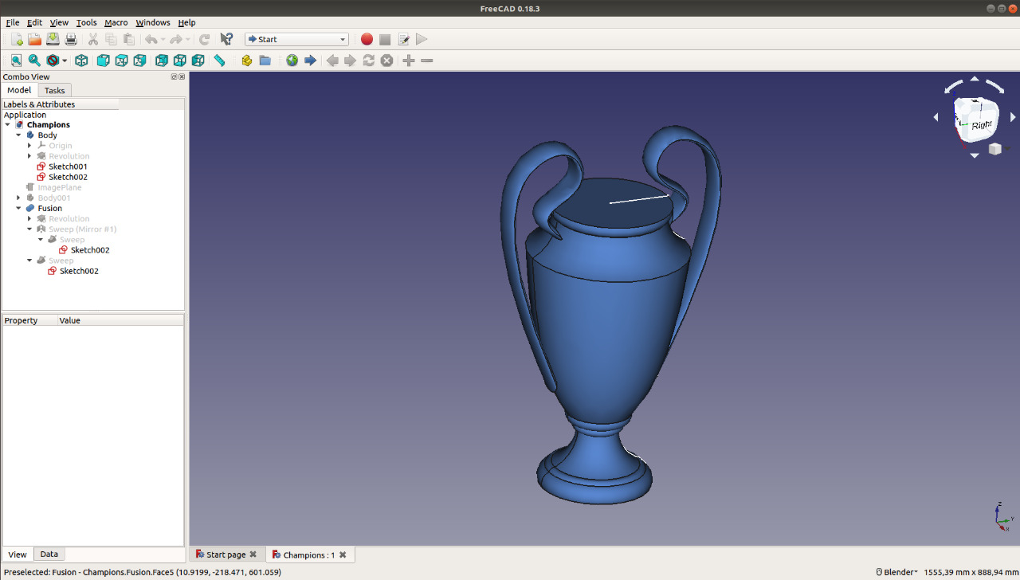
Creación de objetos
Mediante FreeCAD, una aplicación de código abierto, se creó un trofeo utilizando las técnicas de revolución y extrusión de secciones.

Slide 4

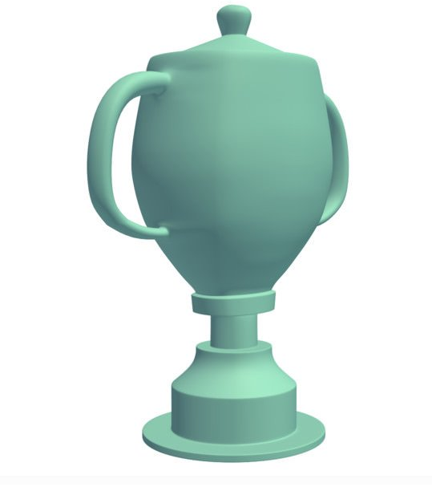
Creación de objetos
El segundo objeto fue descargado del sitio https://free3d.com/3d-model/smallcup-v1--540492.html.
El formato del objeto es OBJ

Slide 5
Importación de los objetos
Se emplea el método brindado por la cátedra. Es decir, se modifica el archivo del .obj de modo que su contenido sea vinculado a una variable global (i.e.: var obj_source = `contenido del .obj`). Luego, mediante la función loadModels(loc_pos), que recibe la locación del atributo de posición de los vértices, se crean las instancias de Model. Finalmente, mediante la función generateModel(loc_pos) se cargan efectivamente los datos utilizando el parser. Este, simplemente lee el archivo y almacena las posiciones de los vértices, las normales y las caras. A partir de estos datos, se crean los VAOs y se los almacena en cada modelo.

Slide 6
Implementación de cámara libre
Se define una clase genérica Camera que recibe el fovy y el aspect e inicializa dichas propiedades. A su vez fija los valores de near y far, e inicializa las matrices de proyección y de vista.Luego la clase FreeCamera extiende a Camera implementando el comportamiento específico de la cámara libre. Esta agrega las propiedades de right, forward y up, siendo este último un valor calculado, además de valores auxiliares como el delta de posición y de rotación, para establecer dichas razones de cambio.

Slide 7
Implementación de cámara esférica
Luego la clase FreeCamera extiende a Camera implementando el comportamiento específico de la cámara libre. Esta agrega las propiedades de eye, right, forward y up, siendo este último un valor calculado, además de valores auxiliares como el delta de posición y de rotación, para establecer dichas razones de cambio.

Slide 8



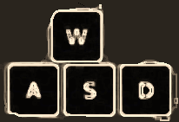
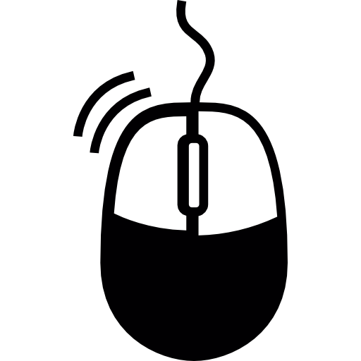
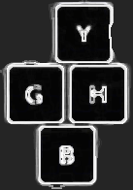
Interacción con las cámaras
Se permite seleccionar la cámara deseada mediante botones y ejercer control con el teclado. Además, si se realiza un click en el canvas se puede tomar control de la cámara libre con el mouse.

Slide 9
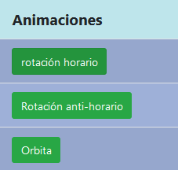
Interacción con los objetos
Se puede interactuar con los objetos presionando los botones que se especifican a continuación, permitiendo la rotación de un objeto en sentido horario, en sentido anti-horario y un objeto alrededor de otro.

